Slide 1


Torsvik, Logpoint & E-handeln

Slide 2
Idé/vision
2.0
Kompetens- och forskningscentrum för logistikbranschens nya utmaningar med särskilt fokus på e-handel med målet att bli det naturliga valet för:
  befintliga bolag som vill expandera inom e-handel i norden (Amazon.com / Zalando etc)
  nya bolag inom nya tidens logistik med högt teknikinnehåll
  Bolag som vill ha en testarena för nya lösningar
  Forskning och utveckling inom logistik och e-handel

Slide 3
Syfte förstudie
Fastställa om LogPoint och Jönköping kan och skall försöka positionera sig inom logistik och e-handel och i så är fall:
hur ska en sådan satsning utformas
vilka effekter den skall ge
vad den skall innehålla
vem ska driva satsningen

Slide 4
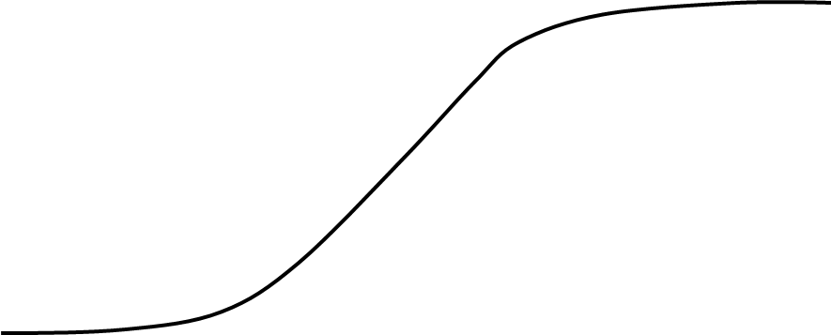
Vad händer inom e-handeln
Consumer electronics
Books & media
<5%
>5%
Fashion & shoes
Toys
Sports
Cosmetics
Furniture & interior design
Construction & DIY
Groceries & consumer goods
7%
E-handels
totala andel
Pharmacy
Branschvis mognadsgrad e-handel
Source: HUI Research report “Scenarion för e-handelns framtida tillväxt”

Slide 5
Vad händer inom e-handeln
E-handeln i Norden omsatte 141 mdr 2014
I Sverige 55 mdr 2014 (31 mdr 2012)
35% av svenskarna e-handlar varje månad
Var femte köp är från utlandet
Ökat samspel mellan fysisk och digital butik
Kraven på snabbare leverans ökar
75% vill kunna påverka leveranssätt

Slide 6
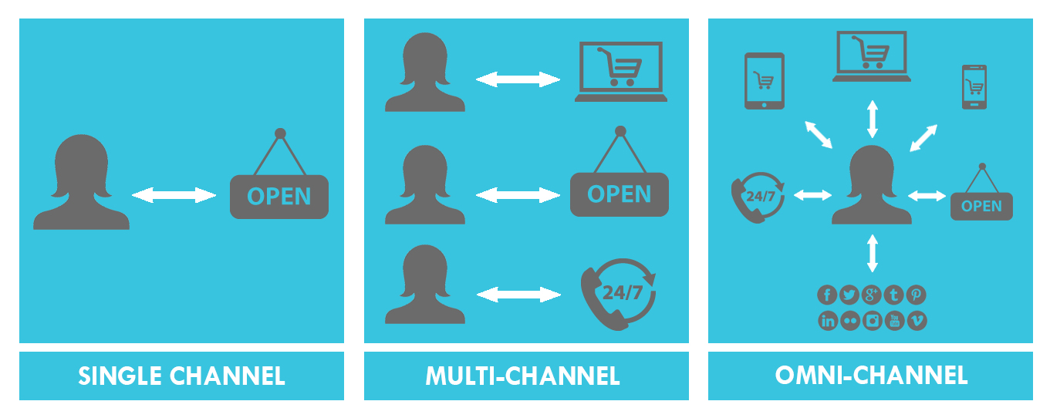

Slide 7
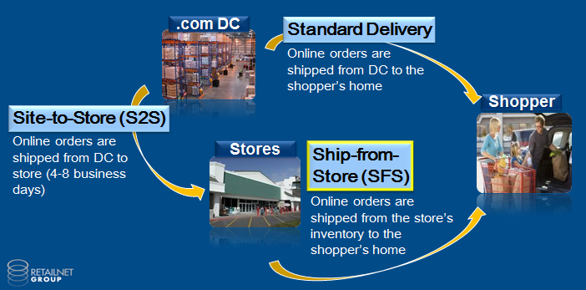
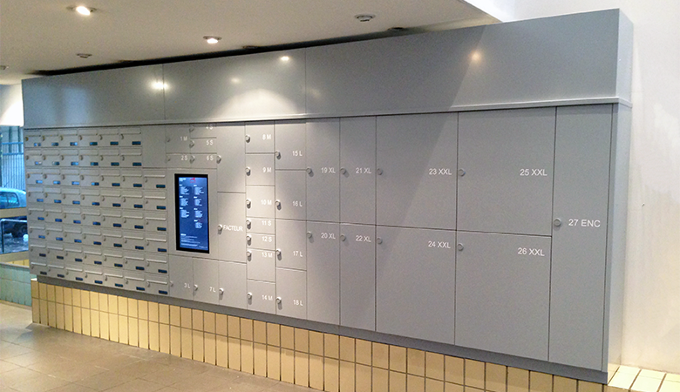
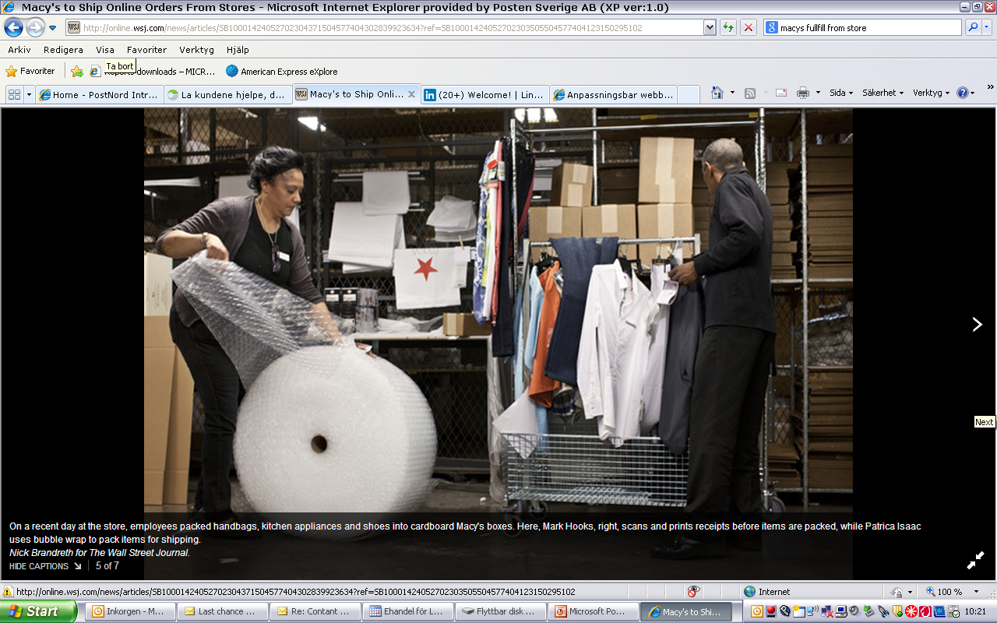


Slide 8
Status idag
förstudien håller god framdrift och beräknas vara klar i maj
Ett tiotal intervjuer med nyckelintressenter genomförda (IKEA, PostNord, kommunen, Högskolan, Jkpg flyg etc)
Kommunen och högskolan har engagerats som aktiva deltagare i förstudien
Master-klassen i logistik har engagerats för att genomföra ett 25-tal intervjuer med företag i regionen
Preliminära resultat påvisar ett mycket stort intresse och engagemang från de intressenter som kontaktats – man menar att detta är helt rätt fokusområde för en framtida satsning, inte minst ur en kompetensdimension.

